Slide 1
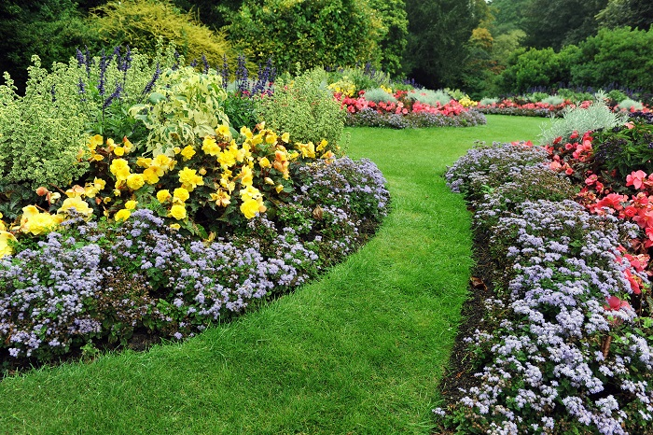
２０２３年９月１１日（月）
１３：００～１４：００ プレオープン（開店前オープン）
１４：００ オープン
第２０回 本日の話題提供者
大迫憲三さん
金属労働界で記録に残る浜田精機争議の経験を踏まえて
さいたま市民のリモートカフェ

Slide 2
私の歩んだ道
金属労働界で記録に残る浜田精機争議の経験を踏まえて
さいたま市南区在住
大迫 憲三

Slide 3
1937年12月21日 茨木県日立市助川町の日立製作所海岸工場の社宅にて大迫家の三男として生まれる。
1945年４月 市立助川小学校入学
6月10日 父 日立製作所の爆撃で死亡、15歳の長女を頭に5人の子供と母のお腹に一人、6人の子を残した。
終戦の日は、母の実家 (東京の吉祥寺)で迎える。
1945年12月 浦和市て料理屋の母屋を買い、二階と一階の半分を他人に貸し家賃収入を得る。
ここで、母は、三女を出産。養女に出す。

Slide 4
1947年ころから、母は、ヤミ米の売買始める。
インフレのため母の着物との物々交換でコメを仕入れ
有楽町や上野のすし屋。食堂に売る。
1950年頃 ヤミ米の売買は、違法一斉摘発で没収、子供の教育的配慮からやめ。浦和駅西口で靴磨きを始める。
1951年４月 家族総働きへ・小学校卒業したが中学に進学できず、新聞社の埼玉支局で給仕と新聞配達
夜納豆売り、自宅を売却し、太田窪の現住所の中古住宅を購入現在に至る

Slide 5
1952年 4月 一年遅れで中学に進学、経済的に余裕があったわけではないが、義務教育は親の義務と思っていた。
1954年 3月 中学校卒業 浜田精機鉄工所に就職オフセット印刷機の製造・販売、大宮工業高校機械科に入学
1955年12月 賞与社長賞500+3300=3800
・・・・東京工場で労組結成
一律5000円追加支給、会社には金がある。
労働組合はすごい

Slide 6
1956年4月浦和工場でも労組誕生、職場委員になる。
先輩労働者の真の姿を知り見なおす。
以降、労働条件の世間並目指して労働組合活動に全力・民生活動に取り組む
1968年11月結婚
1969年10月長男誕生
1970年9月 長女誕生 妻退職
1971年10月 会社倒産 更生法適用申請
1974年 7月 破産宣告 争議へ
妻は争議参加を了承。

Slide 7
1979年11月 争議解決
1980年 1月 株式会社浜田精機設立・・・自主再建
1991年 株式会社浜田精機清算・・・争議状態
1993年 株式会社浜田精機清算終了
1995年3月・5月 阪神淡路大震災で労働相談に参加
1995年10月 全日本金属情報機器労働組本部勤務
東北地方での組合組織化に取り組む
2002年10月 同上退職
以降地元で民主的運動に参加 現在に至る。

Slide 8
金属機器反合闘争の到達点と発展方向 （石川武男 著述）より引用
労戦の右傾化の進行
金属反合闘争委員会ができた背景というのは、1980年以降、急速に労働戦線が右傾化してきたということです。
それ以前の1970年代から全国金属でも右傾化は始まっていました。
全国金属の右傾化は、労働戦線の右傾化の流れと平行して現れてくるように見えますが、実態は1970年代の初頭から右傾化の方向がずっと押し寄せてきていました。（中略）
私は、1965年に全国金属の地本の執行委員になって、1973年頃は中央委員をやっていたのですが、地本の執行委員会に、いわゆる会社派幹部が台頭してくるのです。
日産の分裂が始まる頃には、会社派幹部がずっと台頭してくる。こういう右傾化の波は単産のなかにいちはやく現れてきています。千代田の仲間の皆さんに、浜田精機の闘いでたいへんお世話になりました。
この浜田精機の闘いのときにすでに全国のすぺての地本にオルグできなかったのです。（中略）

Slide 9
金属反合共関行動のはじまり
そこで争議団が東京地本と協力しながら共同行動を展開して、たとえば千代田総行動とか、すばらしい総行動をつくっていくのですが、その背景には金属には争議が多かったことがあります。
渡辺製鋼、日特金属、浜田、ベトりなどいろいろな争識があった。
みな大型争議でした。
だって浜田なんていうのは、破産時従業員が600名いて約400名近い組合員が残っていたのです。
金金東部地協の組合ですが、東部地協の動員カがおおよそ200～300はかたいのです。
それに浜田の争議団とペトリの争議団が入ると、だいたい自前で600～800人の人を組織できる。
共同行動だとかあちこちの運動、地域的な運動が大きく発展した時期だったのですが、いわゆる労働戦線が右領して全国金属がおかしくなってくるなかでも、そういう力をもっていたわけですから、大型争議が解決できた。
もちろん浜田というのは金属だけの闘いではなくて、多くの他の産業、地域の人を広く結集して闘ったわけです。東部地協が隅田川を渡って、千代田に入ったというのは初めてなのです。

Slide 10
浜田精機の争議について・・・ 資料の補足として
1 ．闘う相手を明確にした
相手は、なぜ三菱銀行・重工なのか・・・事情と背景
オフセット印刷業界
1964年東京オリンピックでテレビのカラー化すすむ。
印刷物もカラーへ、オフセット印刷機の需要が伸びる状況 大企業が乗り出すが技術的に成功せず、日立製作所・住友重機など撤退、三菱重工は一年後に60回払い。
これまでの商習慣（契約時に1/3 納入時に1/3 後の1/3を36回払いであった）を破り強引に市場へ殴り込んだ。

Slide 11
浜田精機が一時的に資金繰りに困窮し更生申し立てを行ったのを契機に、メインバンクの三菱銀行から更生管財人を送り込み、会社再建を装いながら、闘う労働組合を抱えて再建するよりも、浜田精機を亡き者にした方が、三菱重工のオフセット印刷機の市場進出に有利と判断し、最初から再建する気はなく、破産全員解雇へと進めたと私たちは判断した。
したがって、私たちは、争議の最初から、三菱資本を相手に「工場再建」を求めて闘い続けた。
ゼッケン「三菱は責任をとれ独占の企業閉鎖全員解雇反対」「ほうりだされてなるものか、紙切れ一枚で（解雇通知のこと）」をスローガンにした。

Slide 12
2 ．組合員の団結は柔軟に
破産後の組合員500名の状況 おおよそ
⓵ 争議に参加せず退職する者200名
⓶ 組合費ブラスa争議資金を払い
退職金、未払賃金の確保をと+aを
組合に委任する者150名
⓷ 争議に参加する者120名
（浦和工場30 東京・柏工場90）

Slide 13
〇 工場使用協定の意義
破産管財人との間で、締結した「工場使用協定」は、争議の拠点を確保したこと。
その意義は大きい。
⓵ 組合は、会社資産の保全のため、工場内に留まる
ことを認め、水・光・熱費は、破産財団が支払う。
⓶ 破産財団は、労働組合に対して、資産保全の
ため金員を支払う。
⓷ 工場の機械など使用することを認める。」

Slide 14
3 ．生活対策は、多様に生活対策
⓵ 自主生産
・・・株式会社設立1印刷機の修理・
オーバーホール・賃加工
⓶ 印刷用紙B4の販売
⓷ 行商
⓸ アルバイトなど

Slide 15
４．組合活動専従部隊・・・宣伝物作成・支援要請労組
巡り、他の争議団支援行動参加など
毎月の総行動、大規模集会などには、生活対策の
組合員も全員参加
〇 勝利の展望は、最初からあったわけではない。
紙切れ一枚で放り出されてなるものか、という怒りが出発点。
私たちの争議支援を訴えれば、すべての労働者は理解
し、支援をしてくれる。
私たちほ支え、勝利の展望を与えてくれたのは、ますます広がる支援の輪であった。

Slide 16
浜田争議の主な動き
1971年10/18 会社更生法申請
11/10 更生管財人金子吉五郎決まる
1974年 4/ 4 以降 管財人雲隠れ
7/25 更生会社廃止決定、会社解散、全員解雇
8/ 地位保全仮処分申請
8/30 組合は会社全資産差し押さえる
9/14 失業保険仮給付
9/ 浜田精機支援共闘会議結成
議長 中里 中仁
12/16 裁判所職権破産宣告
破産管財人 渡辺 修を任命

Slide 17
1975年 1/11 東京工場封印阻止
13 浦和工場封印阻
14 柏工場封印阻止
1～4月 ９８自治体に減免税活動
4/ 5 工場使用協定調印 自主生産体制確立
7/23 闘争1周年決起集会
10/15 三菱銀行頭取宅抗議
11/ 三菱銀行へ抗議行動続く
1976年 4/ 中小企業取り潰し政策追及で
通産省への要請・抗議行動続く
6/23 三菱銀行本所支店で刑事弾圧、
富永副委員長逮捕される
三菱銀行抗議及び権力弾圧抗議行動

Slide 18
1977年 3/ 毎週三菱重工本社前でビラまき開始
6/23 浜田現地大交流会(於:東京工場)
7/22 第一次浜田総行動開始、
三菱重工本社包囲行動続く
1978年 2/22 解決迫る総決起集会(九段会館にて)
5/22 三菱造船長崎へオルグ団派遣開始、
全造船三菱重工支部と共闘深まる
1979年 刑事事件有罪判決
2/ 9 人違い監置事件
5/17 管財人 第一次解決案示す
11/ 2 調印(管財人)
11/20 調印(裁判所・関係人)
以上

Slide 19
浜田争議資料
協定書
総評全国金属労働組合
中央本部執行委員長 高山勘治
東京地本 〃 森野徳雄
埼玉 〃 駒込武男
千葉 〃 鈴木公市
浜田精機支援共闘会議議長 中里忠仁
浜田精機支部中央委員長 菊地耕作

Slide 20
前記６ 組合は、本件破産は企業が違法不当に工場を閉鎖し組合の団結権と組合員の生活を破壊するものであると主張して、企業再開を前提とする労働債権と職場の確保を要求し、管財人は、その職務上破産事務の迅速な進行を主張して来たが、ここに双方はその主張を前提とした紛争の全面的に解決するため以下の通り協定する。
１．組合は、組合員全員が更生管財人金子吉五郎が昭和４９年７月２５日付で発した予告通知が各人に到達した日から３０日を経過した日をもって退職したことを認める。
２，管財人は,本協定日から４０日以内に退職日を基準とした規定退職金及び別紙記載の組合員らに対し合計5億9,220万円を組合宛一括して支払う。

Slide 21
３．管財人は、組合に対し本協定から４０日以内に次の金員を
支払う。
(イ)、解決金 ８億７８０万円
(ロ)、工場管理費用、立退料、工場建設資金、１０億円
但し、６億８２００万円は第４項の明け渡しと引き換え
に支払う。
４．組合は、第２項及び第３項(但し書部分除く)の金員を受領
したときは、昭和５５年８月末日限り全組合員とともに
別紙記載の建物から退去して土地を管財人に引き渡す。
以上

Slide 22
浜田争議資料
数字で見る闘いの経過
◆裁判
* 民事裁判(地位保全) ３７回
*刑事裁判(威力業務妨害) ２１回
両裁判傍聴者数 のべ ２２００人
◆抗議行動・要請行動
*通産省抗議 １３回
*三菱銀行 ２４回
*三菱重工 ３２回
*三菱重工社長宅 ２７回
*東京ガス社長宅 ３回
*破産部要請行動 １１回
行動参加数 のべ７９，０４０人

Slide 23
◆ビラ・パンフ発行
*オルグ宣伝ビラ １，３００，０００枚
*駅頭・三菱重工前などビラ配布 １，３００，０００枚
*パンフ「ほうりだされてなるものか」 １０，０００部
*機関紙「だるま」 ４８３号 ３３６，０００枚
◆浜田争議の記録映画「ほうりだされてなるものか」
３７回上映 ８，０００人
◆創作された歌
「闘うわれら」「明日を開け、この勝利」
以上

Slide 24
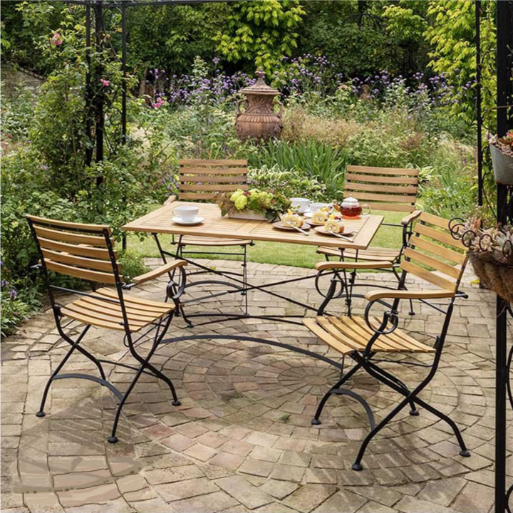
さいたま市民のリモートカフェ

Slide 25
さいたま市民のリモートカフェ

Slide 26
さいたま市民のリモートカフェ

